Slide 1
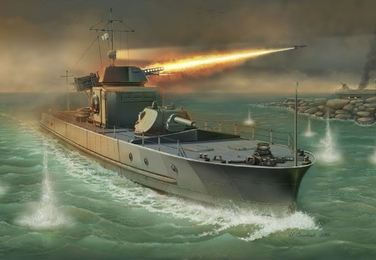
Бронекатер
МБУДО «Центр внешкольной работы»
«Твои первые модели»
Для учащихся 2 года обучения
по дополнительной общеразвивающей программе «Судомоделизм – техническое творчество и спорт»
Педагог дополнительного образования Овчинников Р.В.
2026 г.

Slide 2
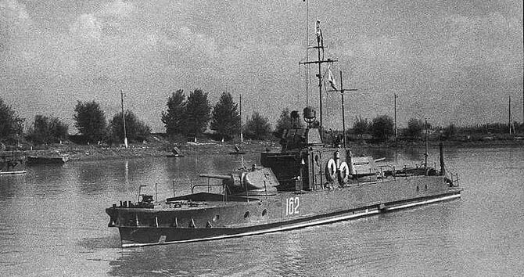
Бронекатер — это небольшой, бронированный военный корабль для ведения боевых действий на реках и озёрах. Основным вооружением бронекатеров были танковые башни с орудиями и пулемёты. Бронекатера называли «речными танками».
Бронекатер проекта 1124 с башнями танка Т-34

Slide 3
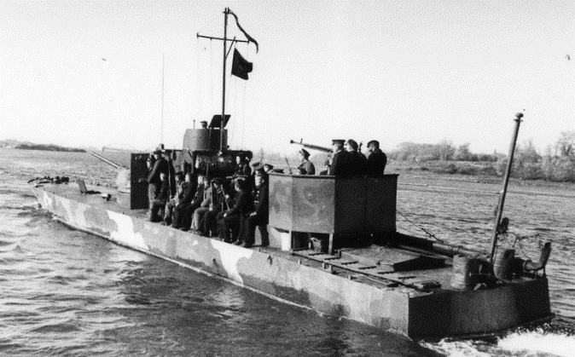
Бронекатера предназначались для огневой поддержки войск, борьбы с переправами противника, разведки, конвоирования десанта, патрулирования и боёв с катерами противника.
Бронекатер проекта 1125 с десантом морской пехоты

Slide 4
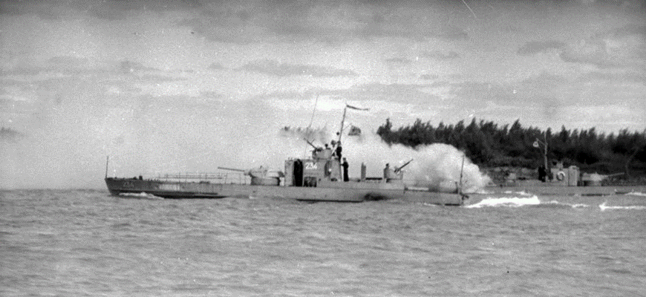
Маневренность бронекатеров была превосходной, а минимально возможная осадка позволяла им свободно ходить по мелководью и выполнять различные боевые задачи.
Бронекатер проекта 1125 в бою, 1945 год

Slide 5
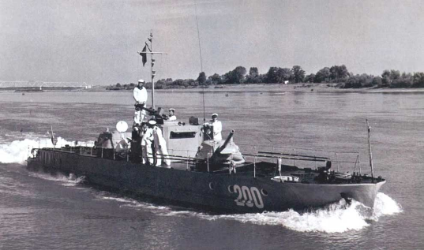
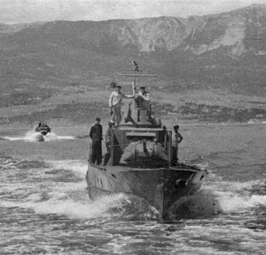
Немного истории…
Ещё в 1925 году советские моряки заинтересовались речными бронированными катерами.
Речные военные корабли играли огромное значение в защите наших границ.
Особенно на дальневосточной реке Амур, где СССР граничил с Китаем и постепенно оккупирующей его Японией.
Корабли царской постройки уже устарели.
Советскому речному флоту нужны были новые боевые корабли.
Бронекатера на Амуре

Slide 6
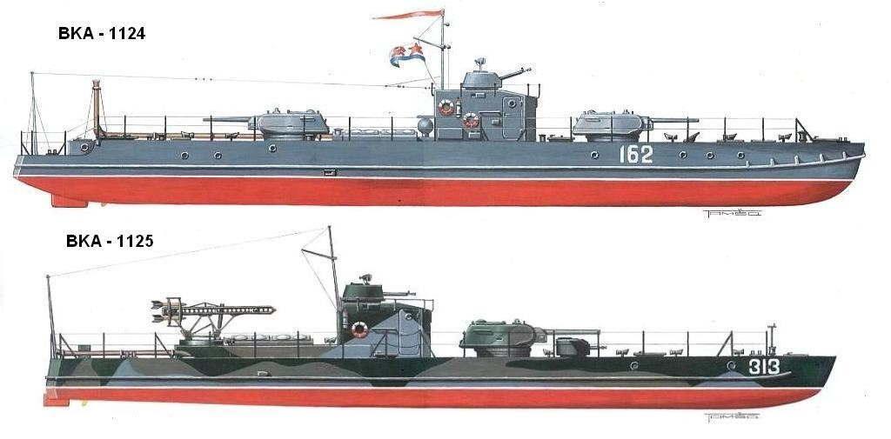
Бронекатера строились на нескольких заводах: Зеленодольский завод «Красный металлист», Киевский завод «Ленинская кузница», Сталинградский завод «Красноармейская верфь», Ижорский завод, Астраханский завод, Красноармейский завод.
Большой (проект 1124) и малый (проект 1125) бронекатера

Slide 7
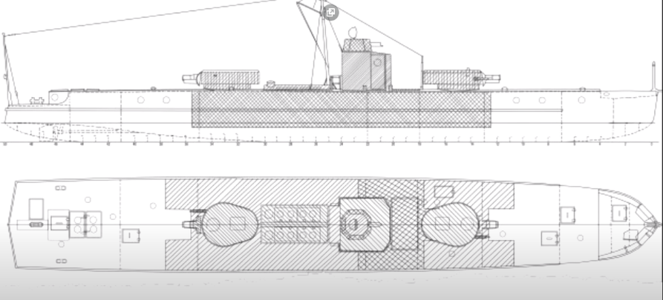
Важнейшие элементы на бронекатере (двигатели, машинное отделение, топливные баки, боезапас, ходовая рубка), для улучшения живучести корабля, были защищены бронёй.
Схема бронирования речного бронекатера

Slide 8
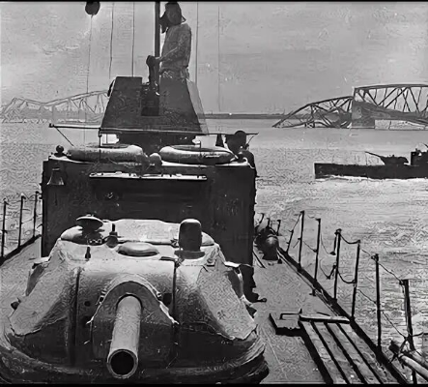
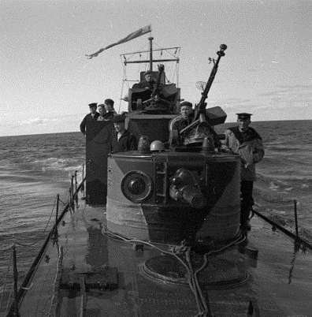
В качестве вооружения, кроме реактивных установок «Катюша», различных пушек и пулемётов, на бронекатера устанавливали башни от танков Т-28, Т-34, Т-34-85 с соответствующими пушками (отсюда и название – «речные танки»). Пулемёты так же помещали в бронированные башенки.
Танковые башни бронекатеров

Slide 9
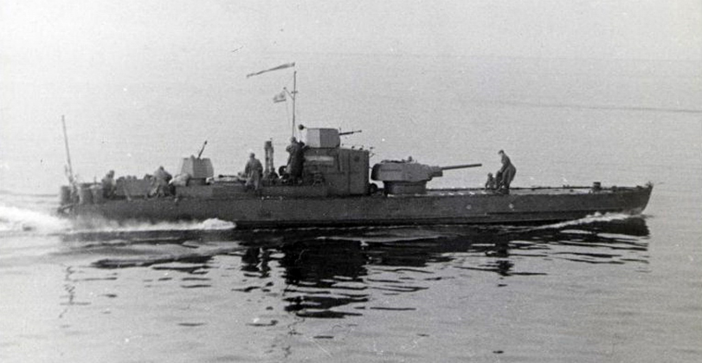
В период Великой Отечественной войны 1941-1945 г.г. бронекатера широко применялись на различных реках и озёрах: Онега, Ладога, Чудское озеро, Дунай, Волга, Дон, Днепр, Амударья и др., на Балтике и Каспии, Чёрном и Азовском морях… «Речные танки» внесли огромный вклад в победу над фашистской Германией.
Бронекатер проекта 1125 (малый) Онежской флотилии

Slide 10
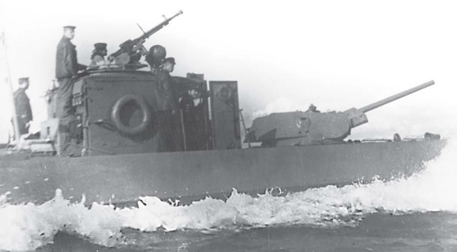
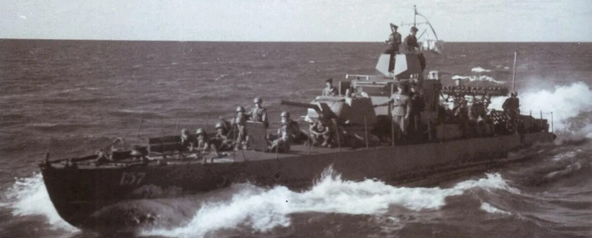
Скорость, которую развивали бронекатера, достигала 22 узлов – это около 40 км/ч.
Бронекатера на ходу

Slide 11
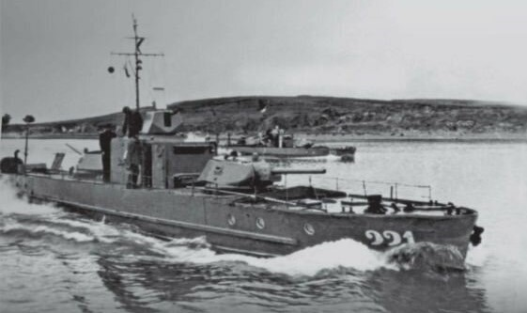
Бронекатер проекта 1124 (большой) — один из наиболее массовых типов речных бронекатеров Военно-Морского флота, построенных в СССР.
Бронекатер проекта 1124 (большой) выполняет боевую задачу

Slide 12
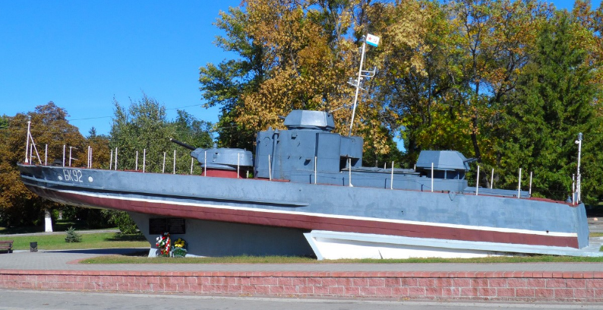
К 1955 — 1958 годам все имеющиеся речные военные флотилии были расформированы, их корабли и катера пошли на слом. Но некоторые бронекатера стали кораблями-памятниками и навечно застыли на пьедесталах.
«БК 92» (малый речной бронекатер проекта 1125)
– один из кораблей-памятников

Slide 13
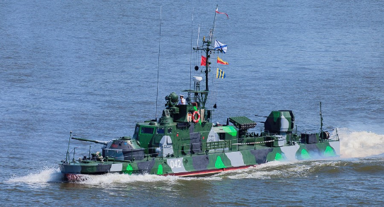
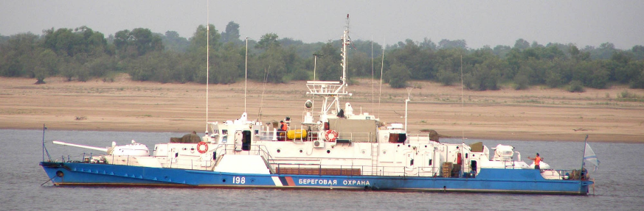
И в наши дни современные бронекатера несут службу и в Военно-Морском флоте России, и в охране морских границ нашей страны.
Современные бронекатера

Slide 14
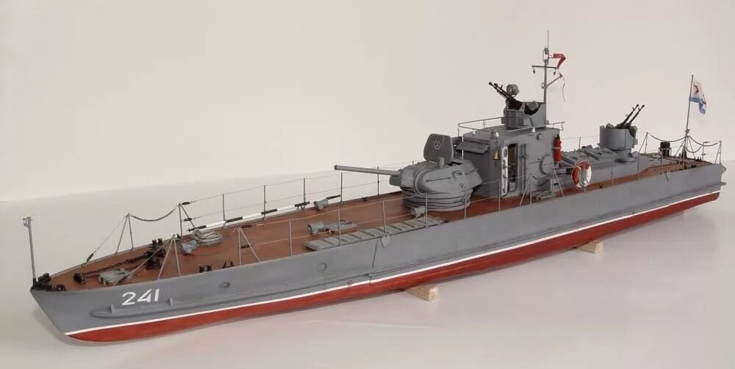
Подобную модель бронекатера мы изготовим в нашей лаборатории объединения «Девятый вал»…
Задание: нарисуйте бронекатер.
Терпение и Труд всё перетрут!
И торопиться не надо…

